Slide 1
CHÀO MỪNG QUÝ THẦY CÔ VỀ DỰ GIỜ LỚP

Slide 2
KIỂM TRA BÀI CŨ
Câu 1. Hồ và sông ngòi không có giá trị nào sau đây?
A. Thủy sản. B. Giao thông.
C. Du lịch. D. Khoáng sản.
Câu 2. Cửa sông là nơi dòng sông chính
A. cung cấp nước cho sông phụ B. tiếp nhận các sông nhánh.
C. đổ ra biển hoặc các hồ. D. phân nước cho sông phụ.
Câu 3. Sông nào sau đây có chiều dài lớn nhất thế giới?
A. Sông I-ê-nit-xây. B. Sông Missisipi.
C. Sông Nin. D. Sông A-ma-dôn.
Câu 4. Hồ nào sau đây ở nước ta là hồ nhân tạo?
Hồ Gươm. B. Hồ Trị An.
C. Hồ Tây. D. Hồ Tơ Nưng.
D
C
C
B

Slide 3
Tiết 41,42 - Bài 18: BIỂN VÀ ĐẠI DƯƠNG
Nội DUNG bài học
I. CÁC ĐẠI DƯƠNG TRÊN TRÁI ĐẤT.
III. SỰ VẬN ĐỘNG CỦA NƯỚC BIỂN VÀ ĐẠI DƯƠNG.

Slide 4
BÀI 18. BIỂN VÀ ĐẠI DƯƠNG
I. CÁC ĐẠI DƯƠNG TRÊN TRÁI ĐẤT
Đại Dương là những vùng nước mặn rộng lớn là một phần của Thủy Quyển trên hành tinh
ĐẠI DƯƠNG LÀ GÌ?

Slide 5
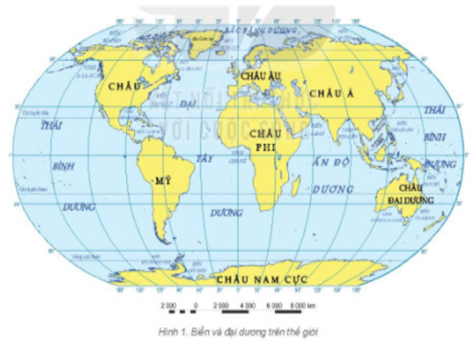
BÀI 18. BIỂN VÀ ĐẠI DƯƠNG
I. CÁC ĐẠI DƯƠNG TRÊN TRÁI ĐẤT.
Bắc Băng Dương
Quan sát lược đồ Hình 1
- Kể tên các đại dương và đặc điểm của các đại dương.
Thái Bình Dương
Thái Bình Dương
- Đại dương nào có diện tích lớn nhất? Đại dương nào có diện tích nhỏ nhất?
Đại Tây Dương
Ấn Độ Dương

Slide 6
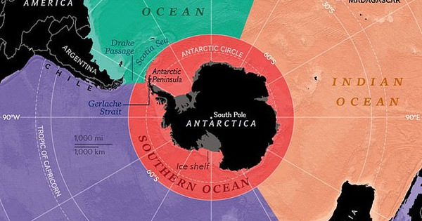
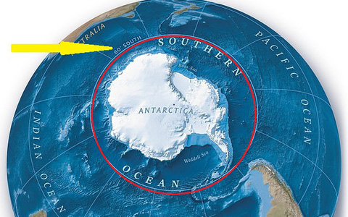
BÀI 18. BIỂN VÀ ĐẠI DƯƠNG
I. CÁC ĐẠI DƯƠNG TRÊN TRÁI ĐẤT.
- Gồm các đại dương: Thái Bình Dương, Đại Tây Dương, Ấn Độ Dương và Bắc Băng Dương.
Nam Địa Dương là Đại Dương duy nhất tiếp xúc với 3 đại dương khác và bao trùm toàn bộ châu lục, mà không phải bị các châu lục khác bao quanh như 4 đại dương trước đó
Nam Đại Dương
Đại Dương thứ 5
Được xác định bằng dòng chảy hải lưu mà không phải bằng vị trí địa lí và các mảng kiến tạo như 4 đại dương trước đó
Về việc công nhận đại dương thứ 5 trên Trái Đất được Hiệp hội địa lí quốc gia Mỹ công nhận vào ngày 8/6/2021.

Slide 7
BÀI 18. BIỂN VÀ ĐẠI DƯƠNG
I. CÁC ĐẠI DƯƠNG TRÊN TRÁI ĐẤT.
- Gồm các đại dương: Thái Bình Dương, Đại Tây Dương, Ấn Độ Dương và Bắc Băng Dương.
- Ngày 08/06/2021 Mỹ công nhận thêm đại dương thứ 5 là Nam Đại Dương ( Nam Băng Dương).

Slide 8
BÀI 18. BIỂN VÀ ĐẠI DƯƠNG
I. CÁC ĐẠI DƯƠNG TRÊN TRÁI ĐẤT.
- Gồm các đại dương: Thái Bình Dương, Đại Tây Dương, Ấn Độ Dương và Bắc Băng Dương.
- Biển là một vùng nước mặn nhỏ, thường được bao bộc 1 phần bởi đất liền
- Ngày 08/06/2021 Mỹ công nhận thêm đại dương thứ 5 là Nam Đại Dương.
BIỂN LÀ GÌ?

Slide 9
BÀI 18. BIỂN VÀ ĐẠI DƯƠNG
I. CÁC ĐẠI DƯƠNG TRÊN TRÁI ĐẤT.

Slide 11
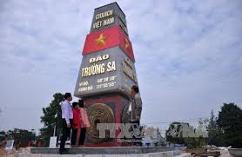
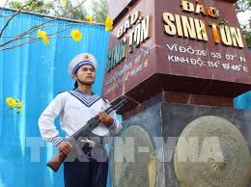
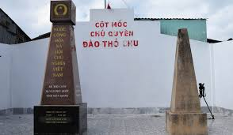
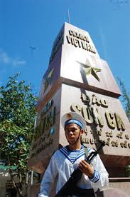

Slide 12
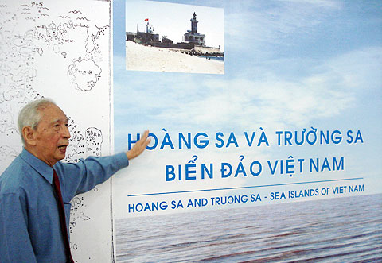

Slide 13
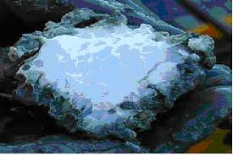
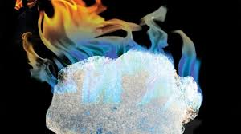
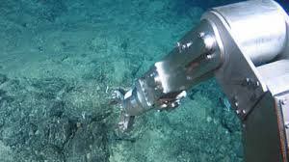
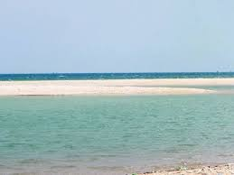
Nguồn tài nguyên băng cháy và đất hiếm trên Biển Đông.

Slide 14
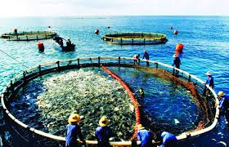
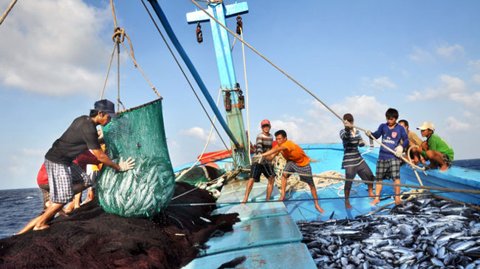
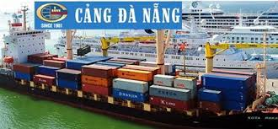
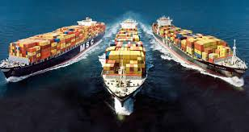
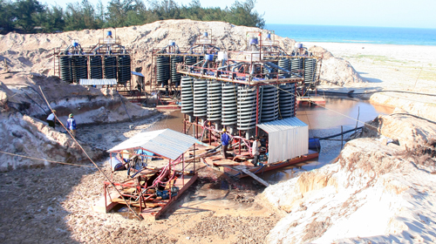
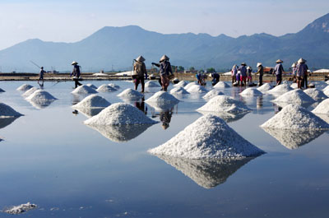
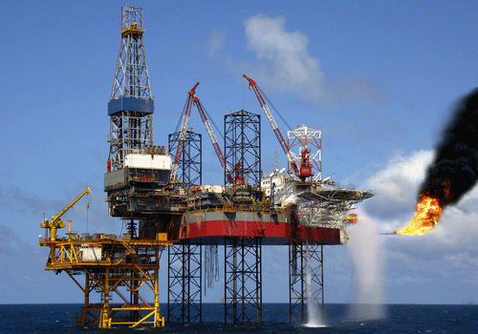
KINH TẾ BIỂN

Slide 15
BÀI TẬP
Dựa vào kiến thức đã học, em hãy cho biết:
Các đại dương tiếp giáp với các đại dương và châu lục nào?
Đại dương | Phía bắc | Phía nam | Phía đông | Phía tây
Thái Bình Dương
Đại Tây Dương
Ấn Độ Dương
Bắc Băng Dương:

Slide 16
BÀI TẬP
Dựa vào kiến thức đã học, em hãy cho biết:
Các đại dương tiếp giáp với các đại dương và châu lục nào?
Đại dương | Phía bắc | Phía nam | Phía đông | Phía tây
Thái Bình Dương
Đại Tây Dương
Ấn Độ Dương
Bắc Băng Dương:
Giáp Bắc Băng Dương
Giáp châu Nam Cực
Giáp bờ tây châu Mĩ
Giáp bờ đông châu Á
Giáp bờ tây châu Âu và châu Phi
Giáp bờ đông châu Mĩ
Giáp Bắc Băng Dương
Giáp châu Nam Cực
Giáp châu Á, châu Đại Dương, Thái Bình Dương
Giáp châu Á
Giáp châu Nam Cực
Giáp bờ đông châu Phi và Đại Tây Dương
Bao quanh Bắc cực và giáp với Đại Tây Dương, Thái Bình Dương, châu Âu, châu Á, châu Mĩ.

Slide 17
HƯỚNG DẪN TỰ HỌC
* Bài vừa học:
- Hãy xác định các đại dương trên thế giới
* Bài sắp học: Bài 18: BIỂN VÀ ĐẠI DƯƠNG (tt)
- Trình bày khái niệm về sóng, thủy triều, dòng biển.
- Cho biết nguyên nhân hình thành sóng, thủy triều và dòng biển.

Slide 18
KIỂM TRA BÀI CŨ
Hãy xác định các đại dương trên Trái Đất?

Slide 19
BÀI TẬP
Dựa vào kiến thức đã học, em hãy cho biết:
Các đại dương tiếp giáp với các đại dương và châu lục nào?
Đại dương | Phía bắc | Phía nam | Phía đông | Phía tây
Thái Bình Dương
Đại Tây Dương
Ấn Độ Dương
Bắc Băng Dương:

Slide 20
BÀI TẬP
Dựa vào kiến thức đã học, em hãy cho biết:
Các đại dương tiếp giáp với các đại dương và châu lục nào?
Đại dương | Phía bắc | Phía nam | Phía đông | Phía tây
Thái Bình Dương
Đại Tây Dương
Ấn Độ Dương
Bắc Băng Dương:
Giáp Bắc Băng Dương
Giáp châu Nam Cực
Giáp bờ tây châu Mĩ
Giáp bờ đông châu Á
Giáp Bắc Băng Dương
Giáp châu Nam Cực
Giáp bờ tây châu Âu và châu Phi
Giáp bờ đông châu Mĩ
Giáp châu Á
Giáp châu Nam Cực
Giáp châu Á, châu Đại Dương, Thái Bình Dương
Giáp bờ đông châu Phi và Đại Tây Dương
Bao quanh Bắc cực và giáp với Đại Tây Dương, Thái Bình Dương, châu Âu, châu Á, châu Mĩ.

Slide 21
BÀI 18. BIỂN VÀ ĐẠI DƯƠNG
III. Sự vận động của biển và đại dương:
- Có 3 sự vận động chính: sóng, thủy triều, dòng biển.
- Biển có những hình thức vận động nào?

Slide 22
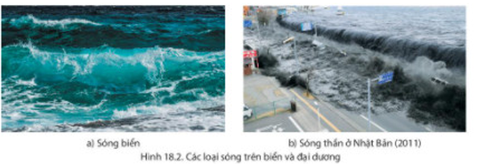
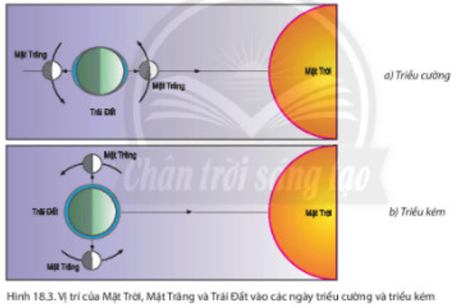
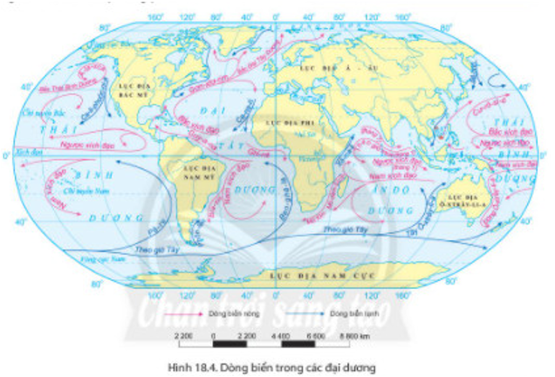
Dựa vào hình 18.2, 18.3 và 18.4 và hoàn thành phiếu học tập:

Slide 23
III. Sự vận động của biển và đại dương:
Có 3 hình thức vận động của biển và đại dương:
Hình thức vận động | Khái niệm | Nguyên nhân
Sóng biển
Thủy triều
Dòng biển

Slide 24
BÀI 18. BIỂN VÀ ĐẠI DƯƠNG
III. Sự vận động của biển và đại dương:
Có 3 hình thức vận động của biển và đại dương:
Hình thức vận động | Khái niệm | Nguyên nhân
Sóng biển | - Là sự chuyển động tại chỗ của các lớp nước trên mặt . | Do gió
Thủy triều | - Là hiện tượng nước biển dâng lên, hạ xuống trong một thời gian nhất định (trong ngày). | Sức hút của Mặt Trăng và Mặt Trời.
Dòng biển | - Là các dòng nước chảy trong biển và đại dương. | Do các loại gió thổi thường xuyên trên Trái Đất như Tín phong, gió Tây ôn đới .

Slide 25
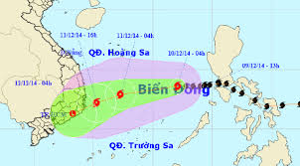
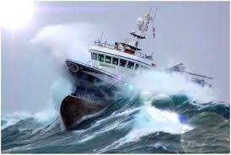
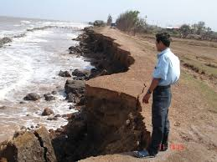
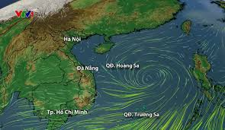
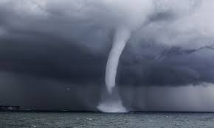
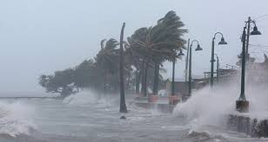
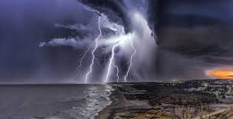
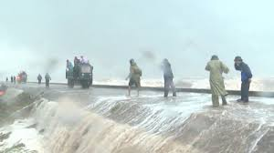
THIÊN TAI

Slide 26
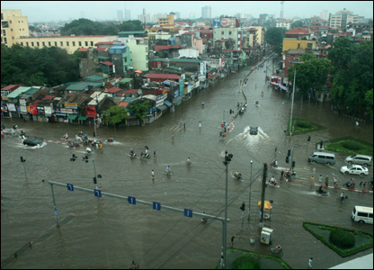
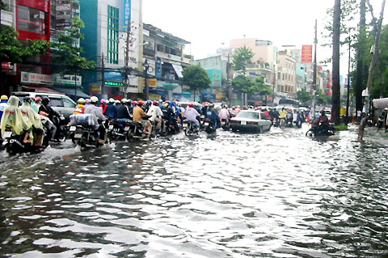
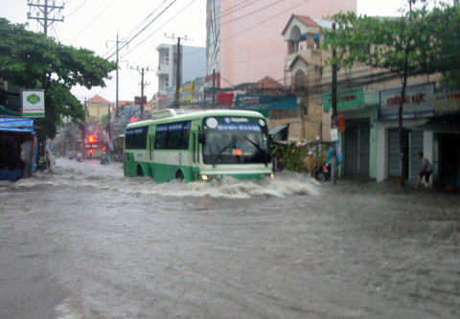
Hậu quả của triều cường

Slide 27
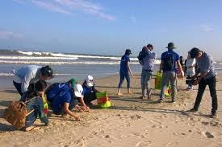
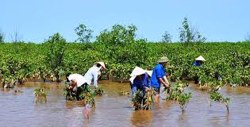
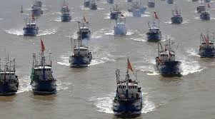
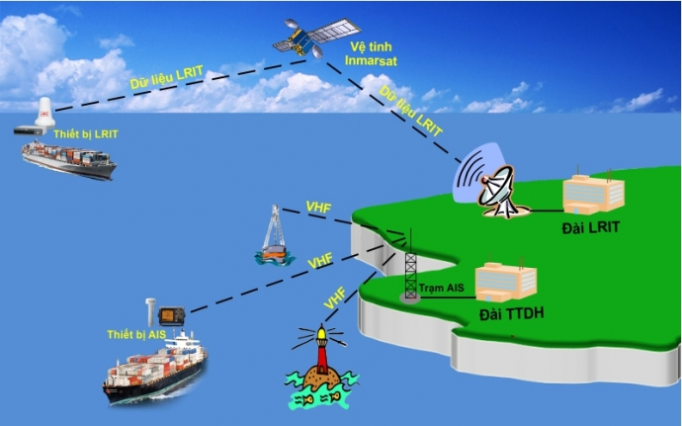
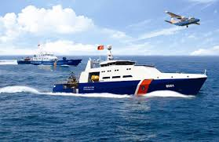
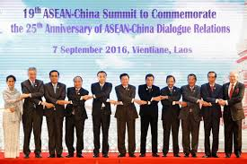
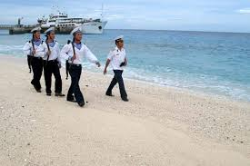
Đánh bắt xa bờ để giữ biển
GIẢI PHÁP

Slide 28
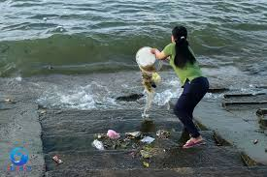
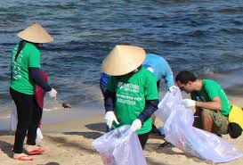
Em có cảm nghĩ gì khi quan sát hai bức ảnh trên
Là học sinh em có những hành động thiết thực nào để góp phần giữ gìn, bảo vệ môi trường biển đảo của Việt Nam.

Slide 29
LUYỆN TẬP
Câu 1. Dao động thủy triều lớn nhất vào các ngày nào sau đây?
A. Trăng tròn và không trăng. B. Trăng khuyết và không trăng.
C. Trăng tròn và trăng khuyết. D. Trăng khuyết đầu, cuối tháng.
Câu 2. Hình thức dao động tại chỗ của nước biển và đại dương gọi là
A. thủy triều. B. dòng biển.
C. sóng biển. D. triều cường.
Câu 3. Nguyên nhân chủ yếu gây ra sóng thần là do
A. bão, lốc xoáy trên các đại dương. B. chuyển động của dòng khí xoáy.
C. sự thay đổi áp suất của khí quyển. D. động đất ngầm dưới đáy biển.
Câu 4. Biển và đại dương có vai trò quan trọng nhất nào đối với khí quyển của Trái Đất?
A. Cung cấp nguồn nước vô tận cho bầu khí quyển.
B. Cung cấp hơi nước cho vòng tuần hoàn của nước.
C. Giảm bớt tính khắc nghiệt của thời tiết, khí hậu.
D. Cung cấp nguyên liệu cho các hoạt động sản xuất.
A
C
D
C

Slide 30
HƯỚNG DẪN TỰ HỌC
*Bài vừa học:
- Trình bày khái niệm sóng biển, thủy triều và dòng biển. Cho biết nguyên nhân sinh ra sóng biển, thủy triều, dòng biển.
*Bài sắp học: Bài 19: LỚP ĐẤT VÀ CÁC NHÂN TỐ HÌNH THÀNH ĐẤT…..ĐIỂN HÌNH
- Cho biết các thành phần chính của đất.
- Có mấy tầng đất chính? Tầng nào có mùn và có nhiều chất dinh dưỡng?

Slide 31
HẾT

